Slide 1
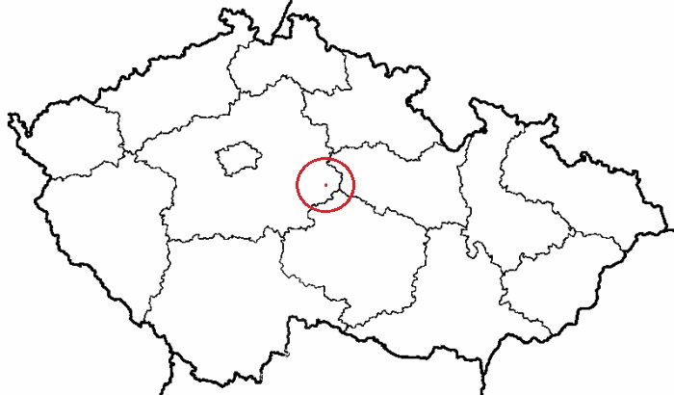
SWOT analýza ZDV Krchleby, a. s.
Jan Kristek
České vysoké učení technické, Masarykův ústav vyšších studií
´
Abstrakt
Cílem mé práce je provést SWOT analýzu firmy ZDV Krchleby a.s. a za pomoci takto získaných výstupů identifikovat strategie zlepšující konkurenceschopnost podniku. Jako vstupy do SWOT analýzy jsou použity výsledky ze situační analýzy vnitřního a vnějšího prostředí, která byla zkoumána například pomocí metody PESTEL nebo Porterovy analýzy pěti konkurenčních sil. Z výsledků byly sestaveny silné a slabé stránky podniku, stejně tak jako příležitosti a hrozby v jeho okolí. Na jejich základě jsou pak podniku navrhnuty strategie zefektivňující silné stránky a jejich vliv na možné příležitosti, a strategie eliminující stránky slabé a pokud to lze, tak i možné hrozby. Z doporučených strategií to jsou například založení fondu na financování technické stránky podniku, zlepšení marketingové činnosti, nebo lepší komunikace s potencionálními zaměstnanci.
Abstract
The goal of my work is to make a SWOT analysis of ZDV Krchleby Plc. and with the help of its results, to identify strategies to improve the competitiveness of the company. As inputs to the SWOT analysis, the results of the situational analysis of the internal and external environment, which were examined for example by the PESTEL or Porter analysis of five concentrative forces, are used. The strengths and weaknesses of the company, as well as the opportunities and threats in the company's surroundings, have been drawn from the results. Based on these, the company is advised to streamline strengths and their impact on possible opportunities and strategy to eliminate weak pages and possible threats. Recommended strategies include, for example, setting up a fund to finance a company's technical site, improving marketing activities, or better communicating with potential employees.
SWOT analýza
SWOT analýza je univerzální analytická technika, která se využívá pro zhodnocení vnitřních faktorů společnosti a faktorů externího prostředí ovlivňujících organizaci či úspěšnost určitého jejího produktu. Širokou veřejností je považována za jednu ze základních metod strategické analýzy. Je počátečním stavebním kamenem při stanovení strategie firmy.
Zdroje
HADRABA, Jaroslav. Marketing: produktový mix – tvorba inovací produktů. Plzeň: Aleš Čeněk, 2004. Vysokoškolské učebnice (Aleš Čeněk). ISBN 80-86473-89-9.
KOVÁŘ, František. Strategický management. Praha: Vysoká škola ekonomie a managementu, 2008. ISBN 978-80-86730-33-2.
SWOT analýza ZDV Krchleby, a. s.
Identifikace strategií ze SWOT
Na základně dat získaných SWOT analýzou bylo identifikováno několik strategií, jako například zavedení rezervního fondu, vyšší pozornost na oblast marketingové činnosti, renovace webových stránek či lepší a cílenější nábor pracovníků, po jejichž implementaci by se mělo zamezit možným ztrátám konkurenceschopnosti.
Závěr
Cílem práce, který se podařilo splnit, bylo za pomoci již dříve zmíněných metod provést analýzu vnějšího i vnitřního prostředí a takto získané výstupy implementovat do SWOT analýzy. Na jejím základě pak byly stanoveny silné a slabé stránky podniku, stejně tak jako možné hrozby a příležitosti v jeho okolí. Po vyhotovení SWOT analýzy byly definovány strategie, při jejichž vytvoření a implementování dojde k lepšímu využívání silných stránek ve prospěch možných příležitostí, k eliminaci slabých stránek a zmírnění dopadů možných hrozeb.
Z dosažených výsledků jsem společnosti ZDV Krchleby a.s. doporučil určité strategie, při jejichž využití by dle mého názoru došlo k zefektivnění silných stránek, alespoň částečné eliminaci stránek slabých, lepšímu využití možných příležitostí a v neposlední řadě ke zmírnění dopadů možných hrozeb v okolí podniku.
Oblast působnosti podniku ZDV Krchleby, a. s.
POZITIVNÍ | NEGATIVNÍ
SILNÉ STRÁNKY Technická vybavenost Zkušení vedoucí pracovníci Rozsáhlý půdní fond Investiční činnost Dobré vztahy s dodavateli i odběrateli | SLABÉ STRÁNKY Sezónní nedostatek pracovníků Nedostačující marketing
PŘÍLEŽITOSTI Dotace Automatizace produkce Bioprodukty | HROZBY Růst ceny vstupů Rostoucí výkupní cena půdy Nestálá cena výstupů Velké finanční skupiny Nepřízeň počasí
Strategie vycházející ze SWOT analýzy |  | Interní analýza
 |  | Silné stránky | Slabé stránky
Externí analýza | Příležitosti | S-O-Strategie: Implementace metod vhodných pro využití možných příležitostí za pomoci silných stránek | W-O-Strategie: Eliminace slabin pro lepší využití příležitostí
 | Hrozby | S-T-Strategie: Využití silných stránek pro eliminaci hrozeb | W-T-Strategie: Zaměření na udržení se na trhu
SWOT analýza podniku ZDV Krchleby, a. s.
Strategie vycházející ze SWOT analýzy

